Slide 1
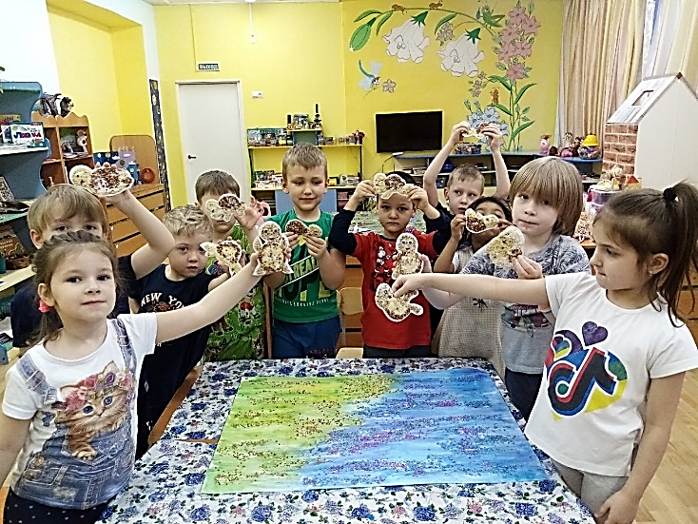
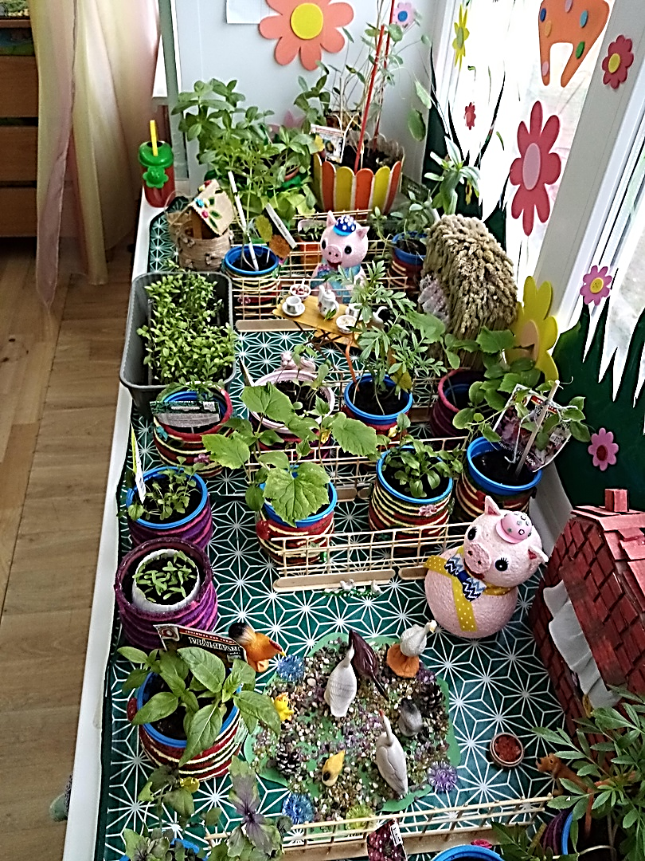
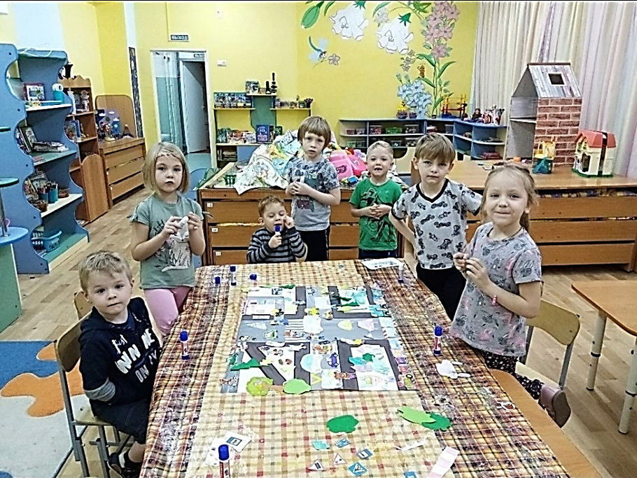
Технология макетирования в ДОО как инновационная форма образовательного пространства
Костенко О.М. воспитатель МБДОУ г. Мурманска №41

Slide 2
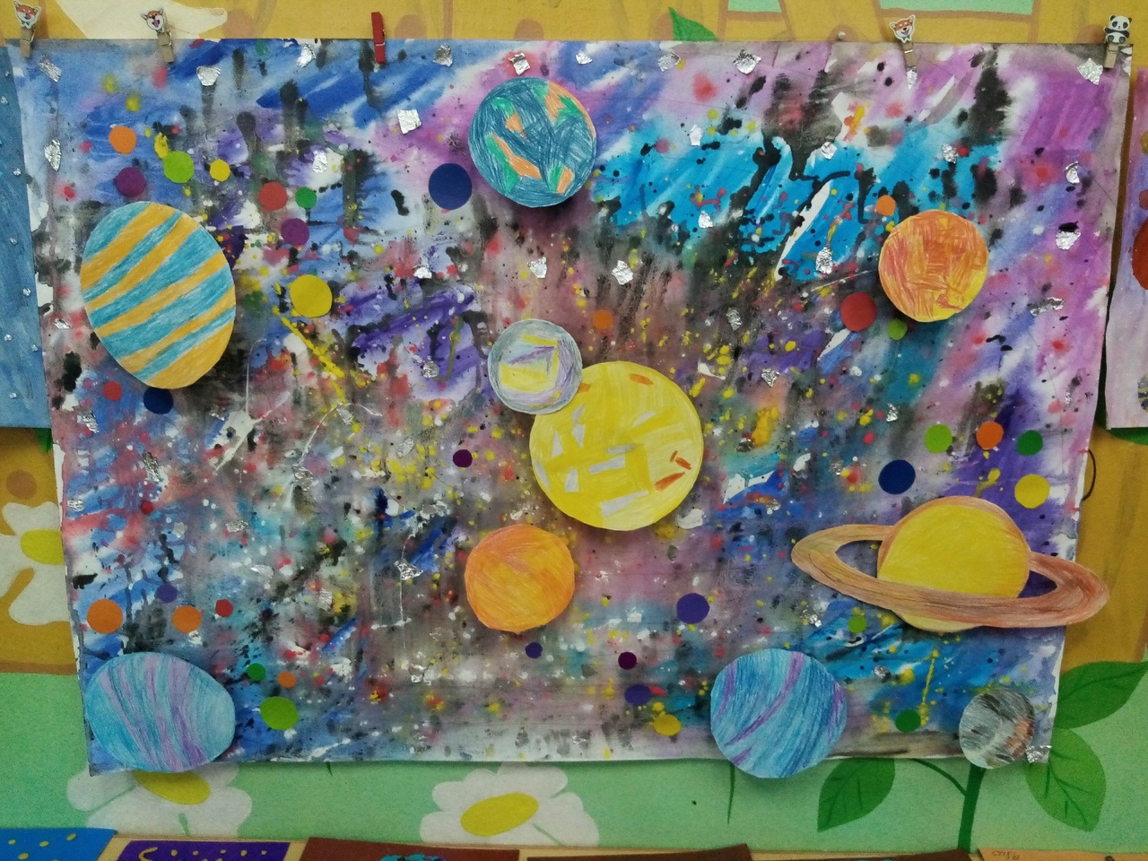
Актуальность
Наряду с традиционными методиками для интеллектуального развития детей в ДОО используются педагогические технологии. Одним из перспективных способов развития дошколь-ников является технология макетирование.
Согласно требованиям ФГОС предметно-пространственная среда должна обеспечивать возможность общения и совместной деятель-ности детей и взрослых. Насыщать и обогащать среду необходимо оборудованием и материалами, которые активизируют познавательную деятель-ность, развивают любознательность, наблюда-тельность дошкольников, отвечают принципу полифункциональности. Таким оборудованием являются макеты.

Slide 3
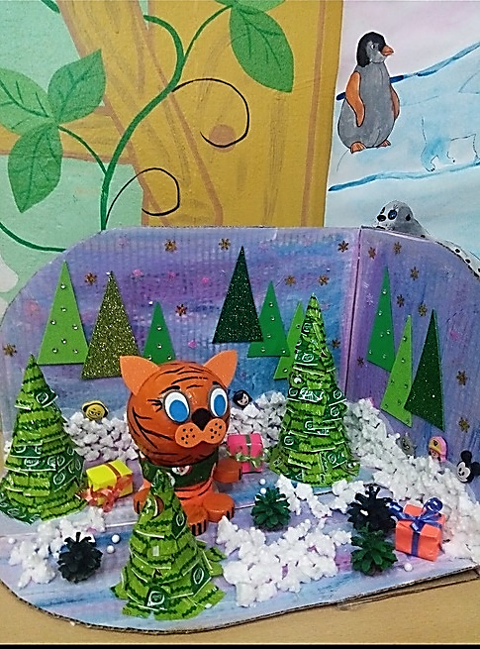
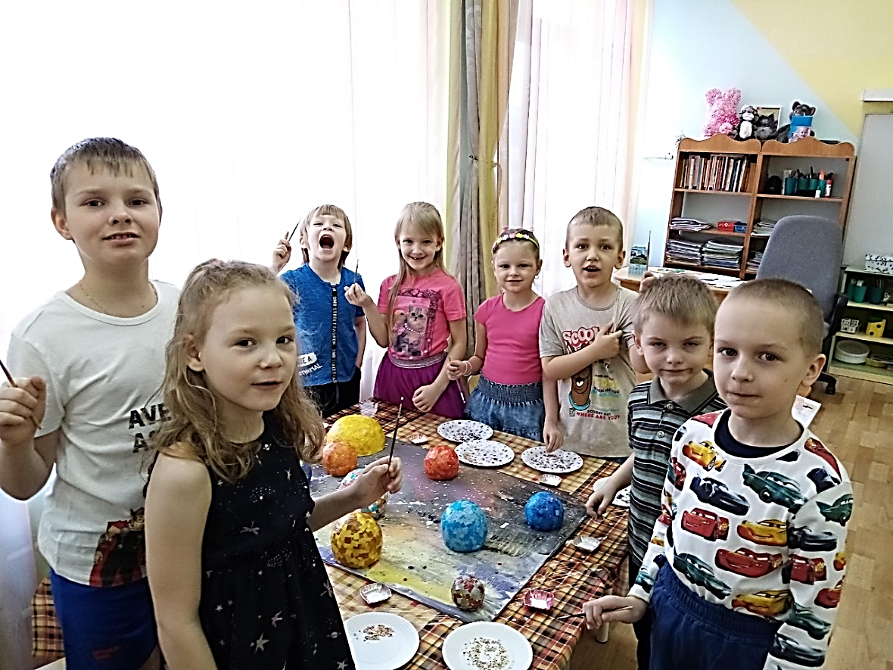
Цель
Способствовать формированию игровых умений и творческих способностей детей дошкольного возраста

Slide 4
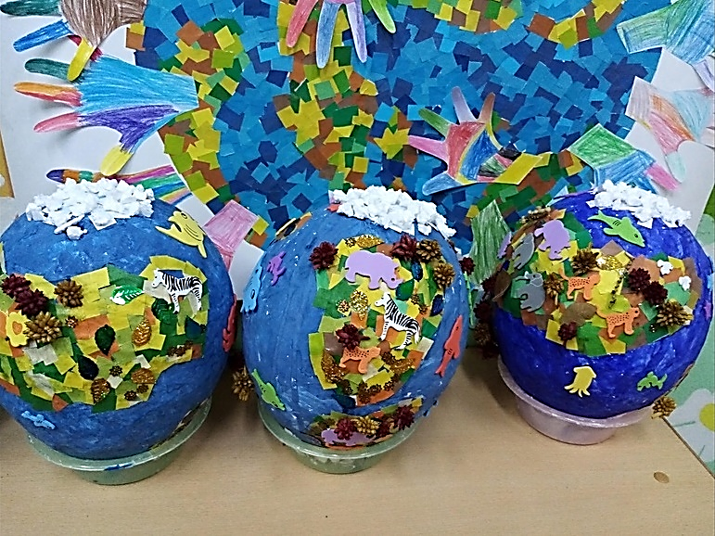
Задачи
1. Знакомить с условиями жизни, какой-либо ситуацией или средой обитания (человека, животного и т. д.).
2. Закреплять и обобщать знания детей по той или иной теме.
3. Развивать логическое мышление, память, внимание, воображение, фантазию и связную речь. Развивать общую и мелкую моторику рук
4. Развивать коммуникативные навыки.
5. Формировать творческие способности.
6. Воспитывать доброжелательность, умение работать в коллективе.

Slide 5
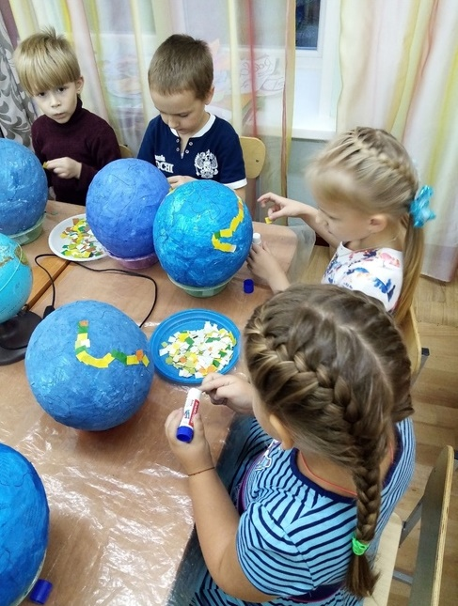
Макетирование
– это форма организации образовательного и игрового пространства, способствующая развитию творческого познавательного мышления, поисковой деятельности и познавательной активности каждого ребенка.
Макеты могут быть использованы в соответствии с замыслом ребенка, сюжетом игры, что способствует развитию творчества и воображения

Slide 6
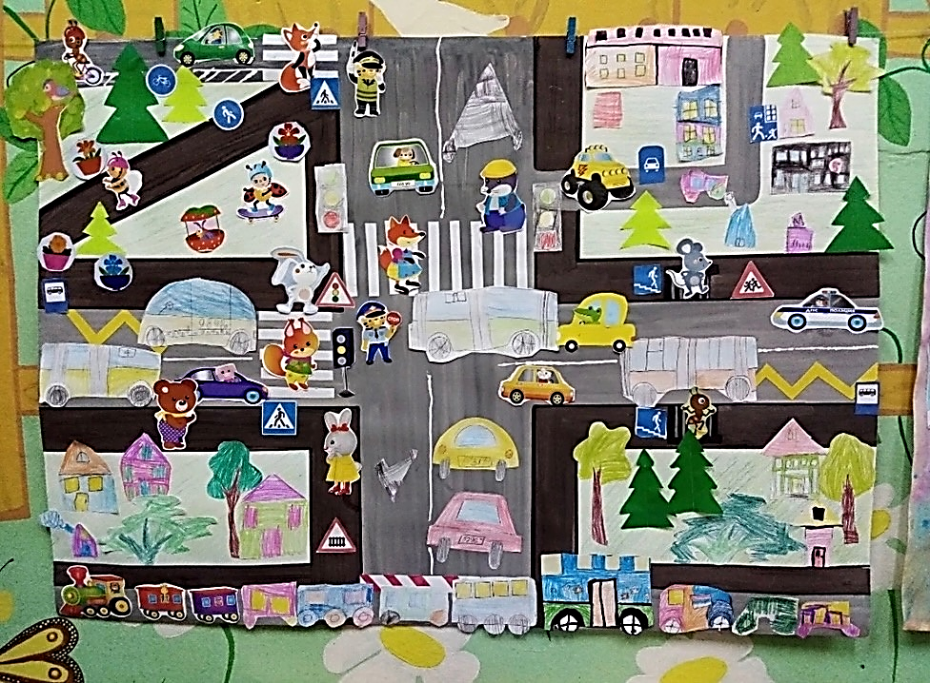
Классификация макетов
1. Макеты карты, это плоскости (не менее50x60 см) с планом — схемой и объектами-маркерами пространства
2. Макеты модели представляют собой уменьшенные целостные объекты
3. Ландшафтный макет-карта — это
плоскость с обозначенной цветом и рельефом
природной территории.

Slide 7
МАКЕТЫ-КАРТЫ
Используются на занятиях по ОБЖ с целью формирования культуры безопасности
поведения на дороге.
На занятиях по ознакомлению с окружающим миром, с целью закрепления пройденного материала.

Slide 8
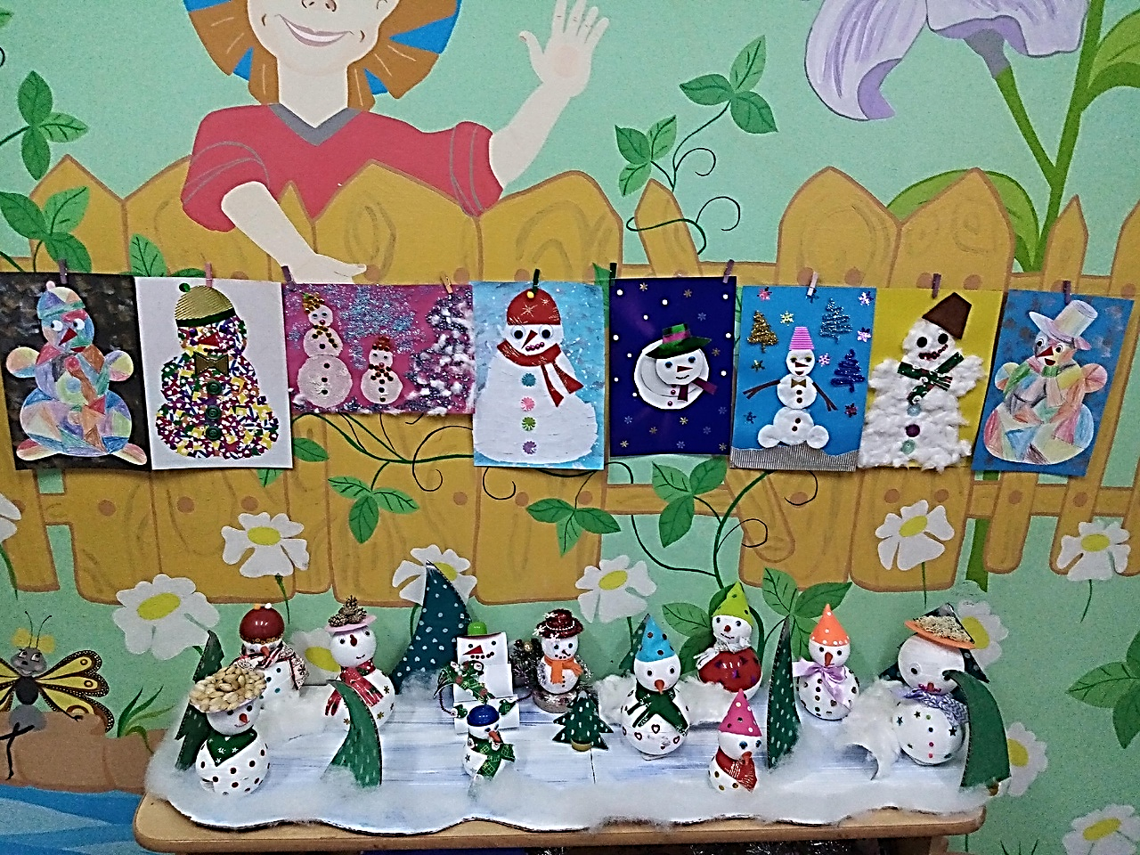
МАКЕТЫ-МОДЕЛИ
Данные модели использовались в образовательной деятельности при ознакомлении детей с природой, календарными праздниками.

Slide 9
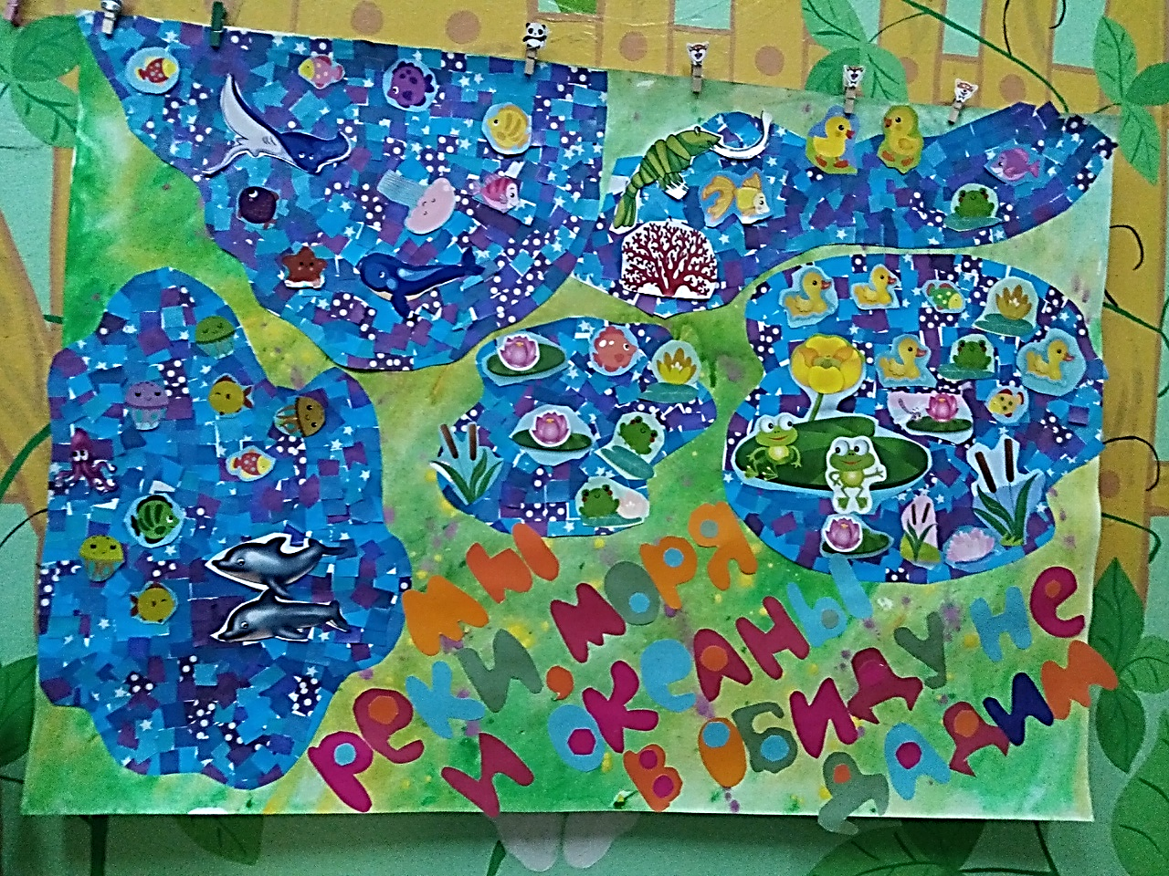
Макет может быть
Напольным (макет имеет более крупные конструкционные объемы);
Настольным (размер ограничивается размером стола или его части);
Подиумным (на специальных подставках-подиумах);
Настенным (макеты в виде объемных предметных картин с передним предметным планом, а задний – картина).

Slide 10
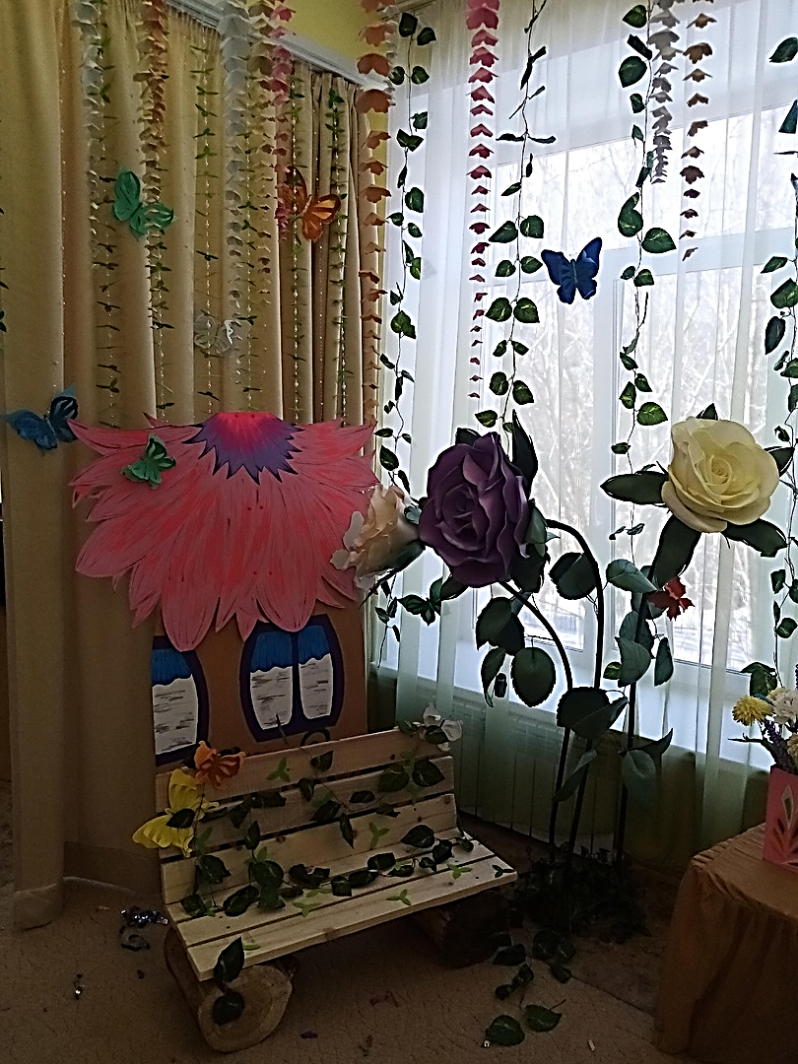
Напольный макет
Используется при оформлении зала

Slide 11
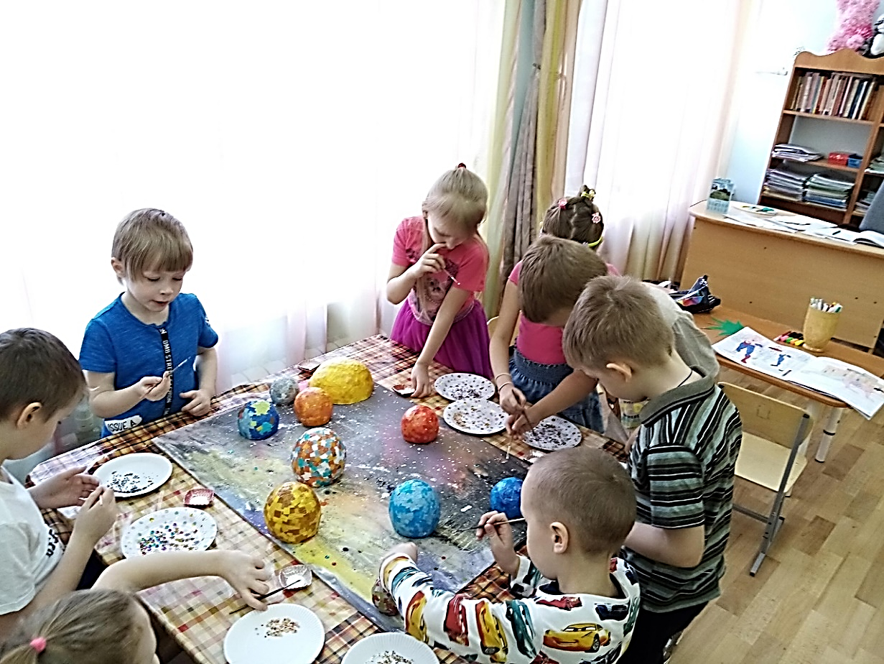
Настольный макет
Используется для обыгрывания темы ситуации за столом (подгрупповое, индивидуальное)

Slide 12
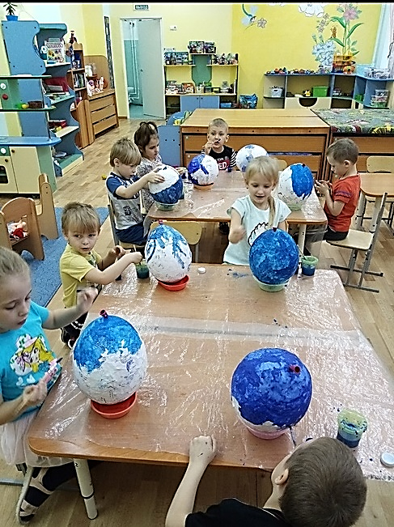
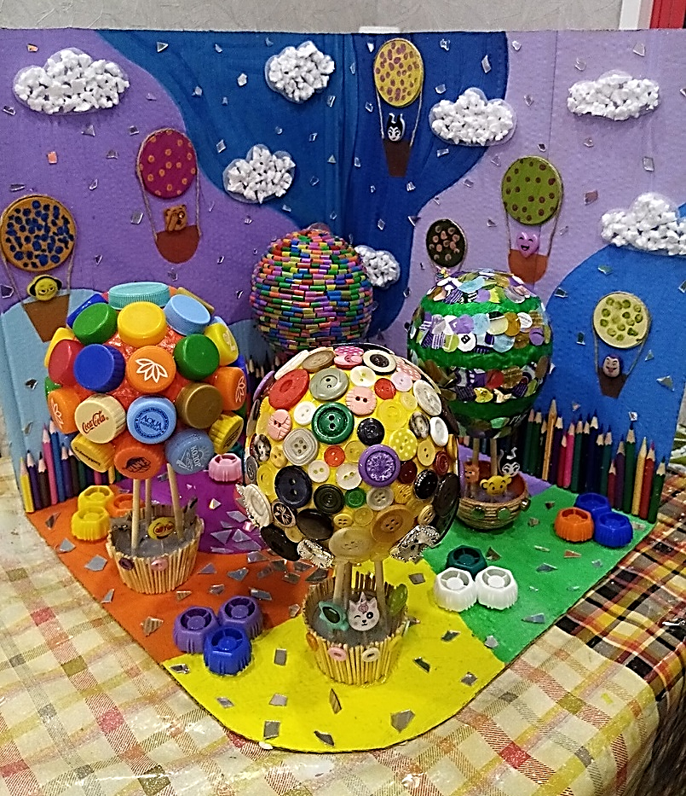
Подиумный макет
Проявляется индивидуальный подход, открывает множество возможностей для самостоятельной деятельности детей возможность дополнить макет, внести свою лепту в создание нового мира

Slide 13
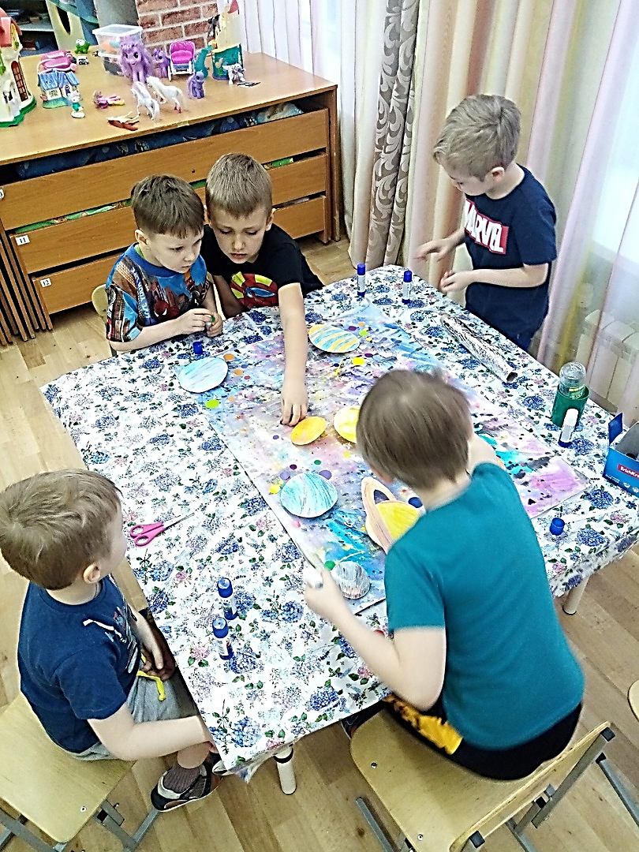
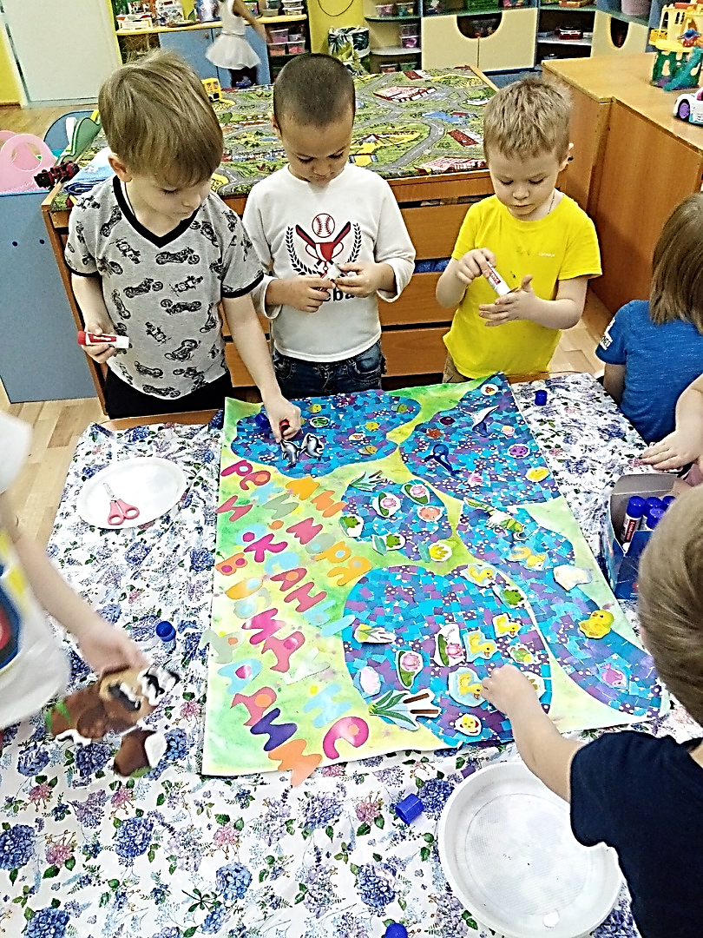
Настенный макет
Макеты, выполненные коллективно, используются для закрепления ранее пройденного материала по лексической теме

Slide 14
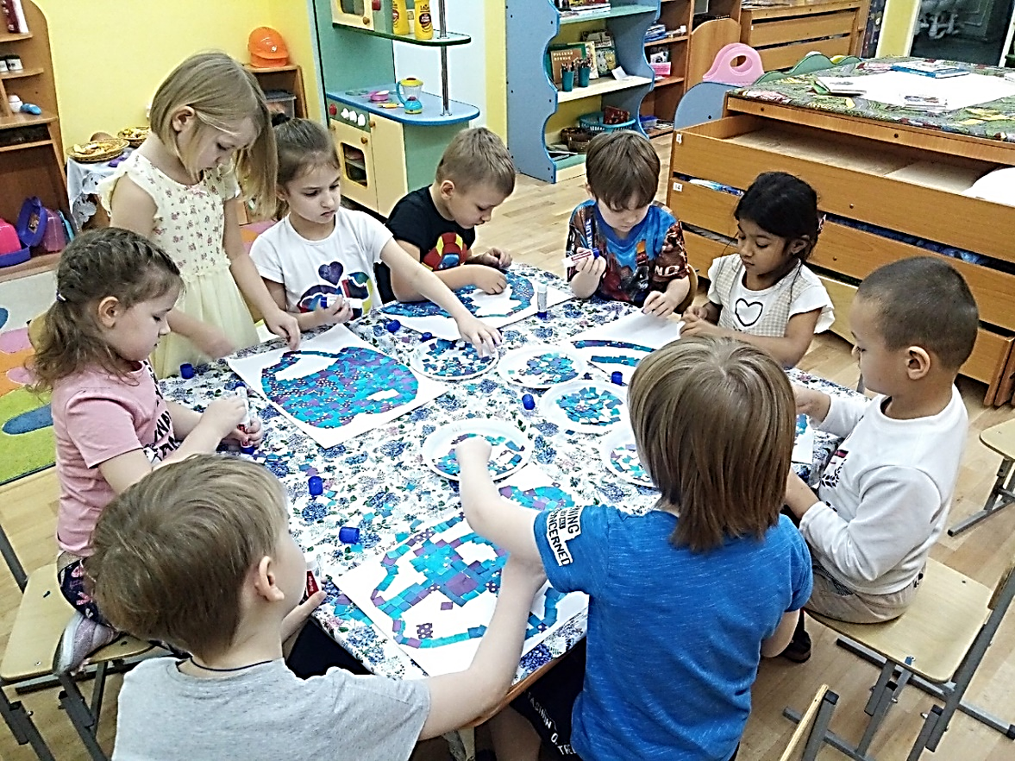
Вывод
Таким образом, игровая макетная технология – одна из эффективных инновационных технологий, способствующих формированию игровых умений и творческих способностей детей дошкольного возраста.

Slide 15
ЛИТЕРАТУРА
«Мозаичные макеты-карты, как средство активизации сюжетно-ролевой игры детей старшего дошкольного возраста». Журнал «Дошкольное воспитание», 2012, №1
Михайленко Н. Я., Короткова Н. А. Как играть с ребенком. М.: Академический проект,- 2001г.
Нищева Н. В. Предметно-пространственная развивающая среда в детском саду. Принципы построения, советы, рекомендации /Н. В. Нищева// Детство-Пресс. – 2010.
Ясвин В. А. Образовательная среда от моделирования к проектированию / В. А. Ясвин // Москва. – 2000.

Slide 16
Интернет материалы
Храмцова С. Н. Мастер – класс «Использование технологии макетирования при организации образовательной деятельности дошкольников» https://nsportal.ru/detskiy-sad/okruzhayushchiy-mir/2020/09/30/master-klass-ispolzovanie-tehnologii-maketirovaniya-pri
Калиниченко Ольга Викторовна «Макетирование в детском саду» https://nsportal.ru/detskiy-sad/raznoe/2016/11/14/maketirovanie-v-detskom-sadu
Золотарёва Ирина Ивановна Современные технологии организации педагогического процесса в условиях реализации ФГОС ДО. https://nsportal.ru/detskiy-sad/raznoe/2017/05/17/sovremennye-tehnologii-organizatsii-pedagogicheskogo-protsessa-v

